Slide 1

PROJET de MGSI: ANAMORPHOSE
EL MAGHOUM Fayçal DIALLO Mamoudou IDIR Amzal TAHIR Ilyas AMRANI Salim EMIR-MOUNGONDO Cristan

Slide 2
Sommaire
Présentation du sujet / Organisation
Plaquage de texture sur une forme géométrique
→ Cône
→ Pyramide triangulaire
→ Pyramide à base carrée
→ Pyramide à base d’un polygone régulier
→ Cube
Anamorphoses avec un miroir cylindrique
Conclusion

Slide 3
Présentation du sujet
Notre sujet de distingue en 2 parties:
D’une part on nous a demander de plaquer une texture, en la déformant, sur une forme géométrique, de manière à ce que depuis un point de vue on reconnaisse l’image non déformée représenté par la texture.
Et d’autre part on nous a demandé d’appliquer le principe d’anamorphose pour un support plan sur lequel est posé un miroir cylindrique.

Slide 4
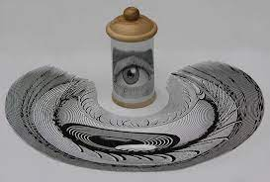
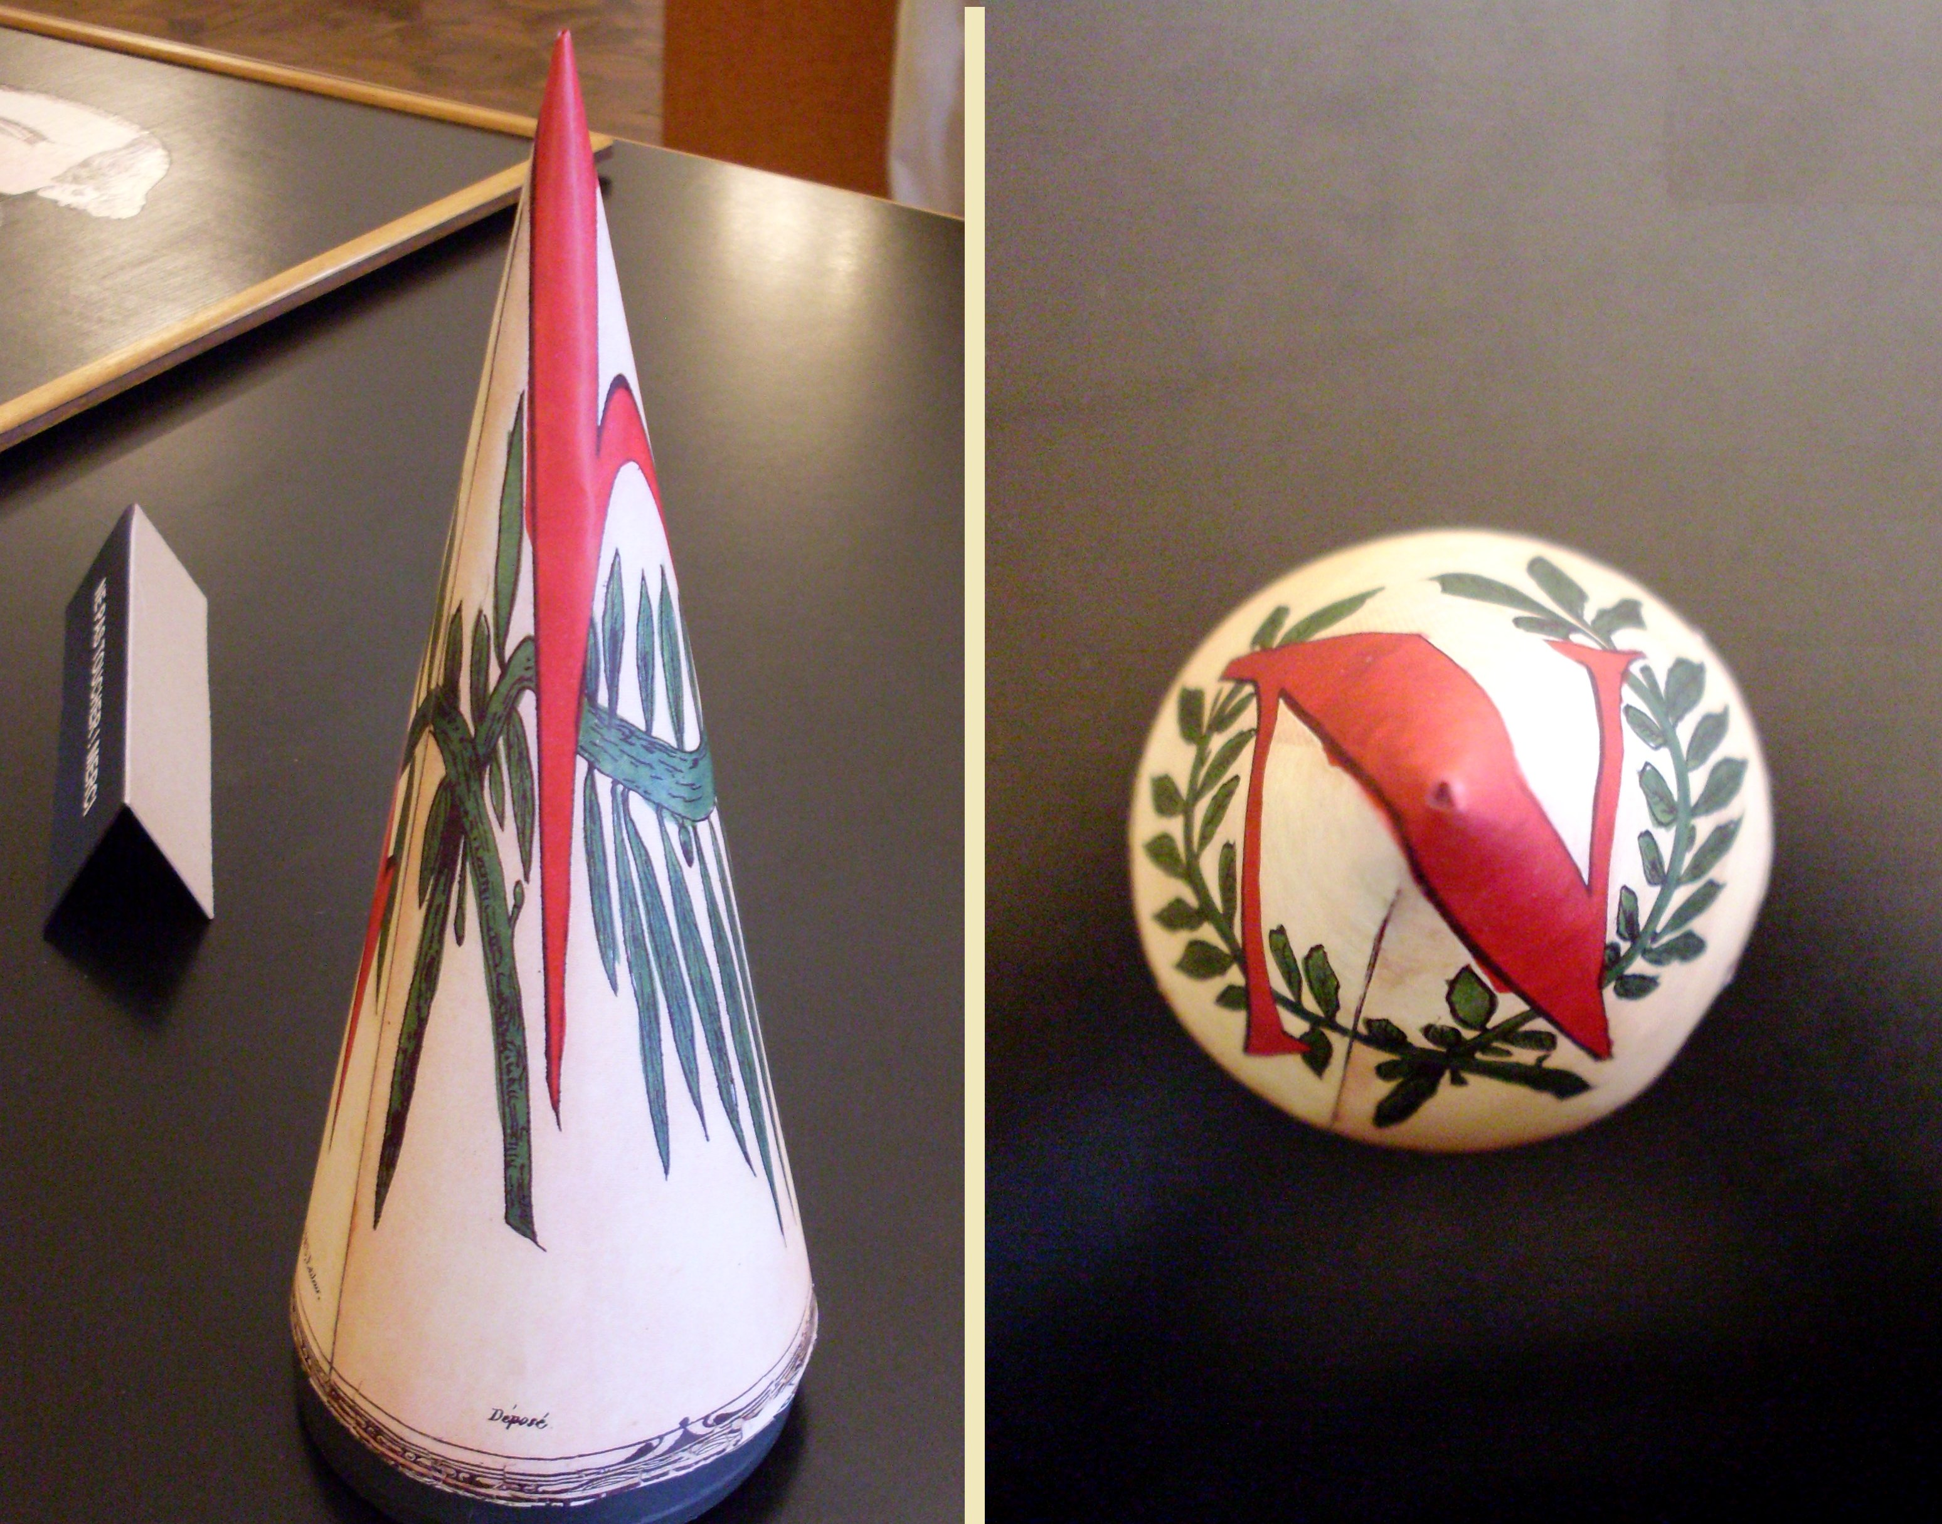
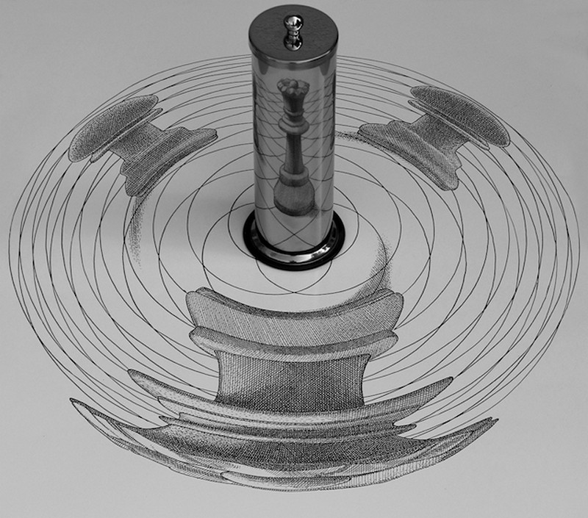
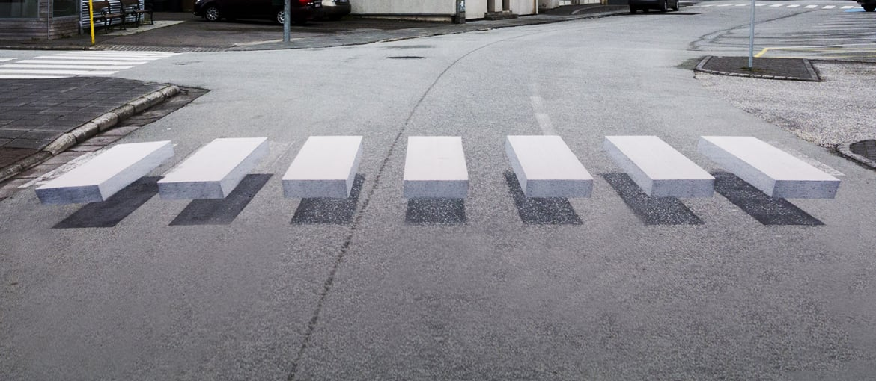
Définition : Anamorphose
Le principe des anamorphoses est de plaquer une texture sur un support donné de manière à ce que l’image représentée par la texture soit perçue non déformée dans un miroir de forme géométrique donnée pour un observateur situé à un endroit précis.
L’anamorphose est une transformation mathématique d’une image pour qu’elle s’apparente à une illusion d’optique
En voici quelques exemples:

Slide 5
Organisation
Étant donné que notre sujet avait deux parties on a décidé de faire deux groupes.
PROJET
Anamorphose sur Anamorphose miroir forme géométrique cylindrique
- IDIR Amzal - TAHIR Ilyas - AMRANI Salim - EMIR-MOUNGONDO Cristan
- EL MAGHOUM Fayçal - DIALLO Mamoudou

Slide 6
Partie 1 : Anamorphose sur des formes Géométriques

Slide 7
Le cône

Slide 8
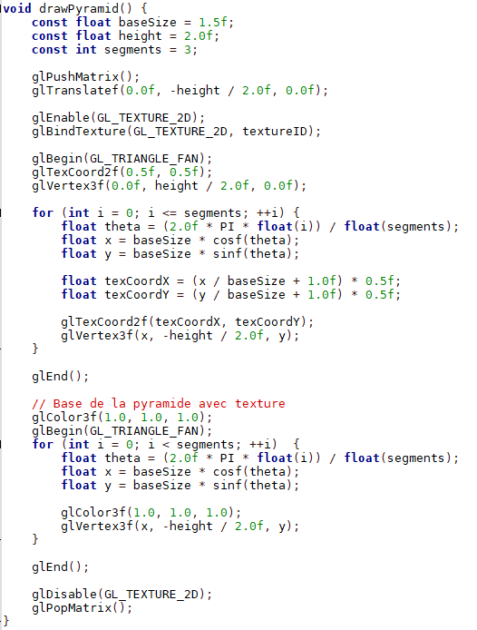
LA Pyramide triangulaire
Ce code dessine une pyramide triangulaire texturée. La pyramide est définie avec une taille de base de 1,5 et une hauteur de 2 ainsi qu'un nombre déterminé de segments égale a 3 pour définir la forme de la base.
La texture est appliquée sur la surface latérale de la pyramide en utilisant des coordonnées de texture calculées en fonction des coordonnées des vertices.
Les coordonnées de texture sont ajustées pour garantir une disposition correcte de la texture. Ensuite, la base de la pyramide est dessinée avec une couleur blanche. En fin de compte, le code prend en charge la gestion des textures en activant et désactivant GL_TEXTURE_2D, et la matrice modèle est correctement restaurée après le dessin.

Slide 9
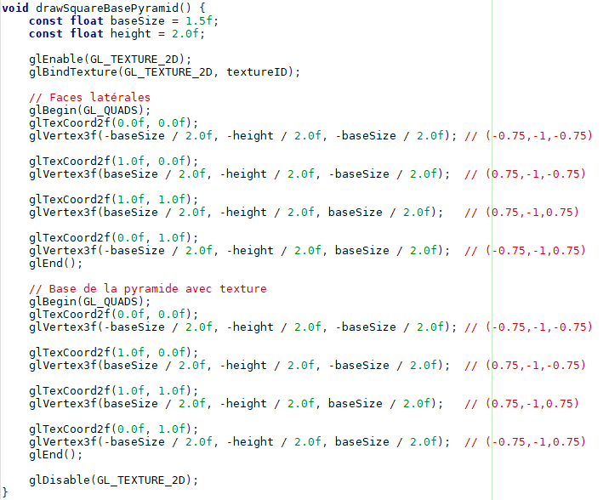
LA Pyramide à base carrée
La fonction dessine une pyramide à base carrée en définissant les sommets en fonction de la taille de la base et de la hauteur. Les coordonnées de texture sont positionnées pour couvrir uniformément la texture sur les faces latérales et la base de la pyramide.

Slide 10
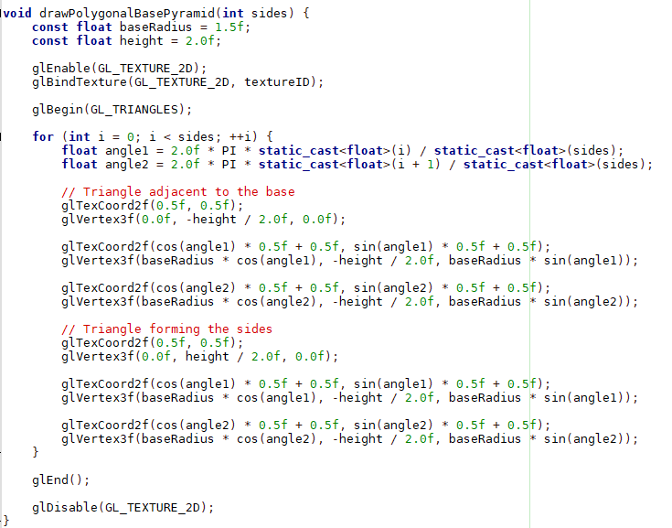
LA Pyramide à base d’un polygone régulier
On utilise une boucle pour générer les sommets de la pyramide à base polygonale et spécifie les coordonnées de texture associées pour réaliser le plaquage de texture sur la surface de la pyramide.
Pour chaque côté, deux triangles sont dessinés : un triangle adjacent à la base et un triangle formant les côtés de la pyramide.
Le centre de la texture est défini comme (0.5, 0.5).
Pour le triangle adjacent à la base, les coordonnées de texture du centre sont utilisées pour le sommet au centre de la base, et les coordonnées de texture sont calculées en fonction des angles « angle1 » et « angle2 » pour les deux autres sommets du triangle.
Pour le triangle formant les côtés, le même processus est répété : les coordonnées de texture du centre sont utilisées pour le sommet au sommet de la pyramide, et les coordonnées de texture sont calculées en fonction des angles « angle1 » et « angle2 » pour les deux autres sommets du triangle.

Slide 11
Le Cube

Slide 12
Partie 2 : Anamorphose sur un miroir cylindrique

Slide 13
miroir cylindrique
L’anamorphose du miroir cylindrique est composée de 2 éléments un cylindre (représente le miroir) et un plan ou sera placer la texture (image déformé)

Slide 14
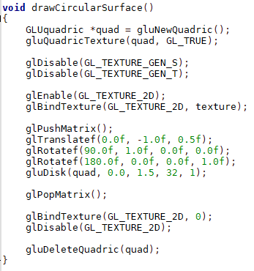
Le Miroir : Le plan
Cette fonction crée une surface circulaire texturée en utilisant un Quadric (objet de type Quadric qui sera utilisé pour dessiner la surface circulaire), applique une texture spécifiée à cette surface circulaire, effectue des transformations pour positionner et orienter la surface, puis dessine le disque résultant.
La texture est appliquée automatiquement grâce à la méthode glBindTexture(..)

Slide 15
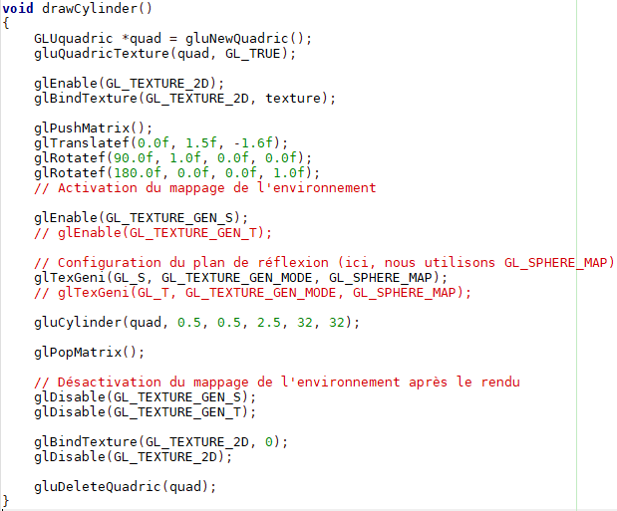
Le Miroir : cylindre
Ce code dessine un cylindre texturé avec un effet de mappage environnemental sphérique, créant ainsi un effet de réflexion similaire à une miroir.
gluCylinder(quad, 0.5, 0.5, 2.5, 32, 32); dessine le cylindre avec un rayon de 0.5 et une hauteur de 2.5,
gluQuadricTexture(quad, GL_TRUE); active le mappage de texture sur le Quadric, indiquant qu'une texture sera appliquée à la surface générée par le Quadric
La texture est appliquée automatiquement grâce à la méthode glBindTexture(..)

Slide 16
Remarque
GL_TEXTURE_GEN_S et GL_TEXTURE_GEN_T sont des constantes utilisées dans OpenGL pour spécifier quelle coordonnée de texture générer automatiquement lors du mappage de textures
. Ces constantes sont utilisées avec glTexGen pour activer ou désactiver la génération automatique de coordonnées de texture le long des axes S (horizontal) et T (vertical).

Slide 17
Conclusion

